Slide 1
Lecture- écriture cycle 3 dispositif national
C. Lemaire CPC

Slide 2
Quelques constats
Au total , les élèves consacrent 43% du temps hebdomadaire de lecture écriture à étudier les unités élémentaires du code écrit et à les mettre en relation
Cet ensemble d’activités centrées sur le code alphabétique est, de loin, celui qui occupe le plus de temps d’enseignement de la lecture écriture au cours préparatoire
Conférence de consensus sur la lecture, organisée par le CNESCO et l’IFE, Lyon, mars 2016
39% des élèves sont en difficulté à la sortie de l’école primaire : ils ne sont pas en capacité d’identifier le sujet principal d’un texte, de comprendre des informations implicites et de lier deux informations explicites séparées dans le texte.
2

Slide 3
ENSEIGNEMENT EXPLICITE: un outil
Inférences de connaissances: Stratégie du maçon
Je construis ma compréhension avec 3 briques
BIANCO / LIMA

Slide 4
1/ Etayage et supervision

Slide 5
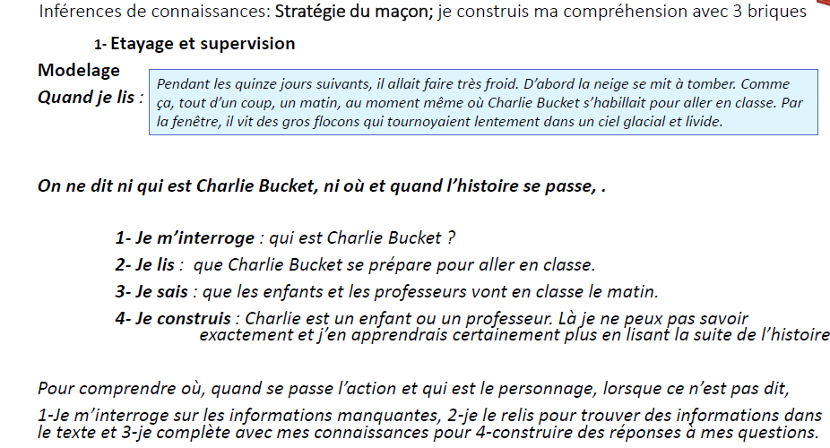

Slide 6
2/ pratiques guidées et 3/entrainement

Slide 8
Dans une leçon explicite, la présentation est la première des quatre étapes importantes :
1) La présentation « je fais »
→ L’enseignant
2) La pratique guidée « nous faisons »
→ Les élèves avec l’enseignant
3) L’objectivation « nous disons ce que l’on fait »
→ Les élèves avec l’enseignant
4) La pratique autonome « vous faites »
→ Les élèves
Lors de ces étapes, la tâche sera identique.
La guidance de l’enseignant se réduit au fur et à mesure.
Notes:
Il y a donc une étape de modélisation, qui doit se faire de manière transmissive, toute question est interdite pendant ce temps-là toute intervention d’élève aussi.
A l’intérieur de cette étape, s’installe une gradation qui va aller de la modélisation à l’autonomie.

Slide 10
Les stratégies explicites de lecture
https://youtu.be/W9UTVdEHhsU
Vidéo stratégies de lecture
Témoignage enseignante
https://youtu.be/1IN9DQSVtic
https://www.youtube.com/watch?v=BbxOV0lh0hk
Affiche stratégies de lecture: http://seduc.csdecou.qc.ca/prim-fra/strategies-de-lecture/
https://laclasse2delphine.jimdo.com/lecture/strat%C3%A9gies-de-lecture/
http://paf.ac-dijon.fr/spip.php?article85

Slide 12
Une méthodologie à développer

Slide 14
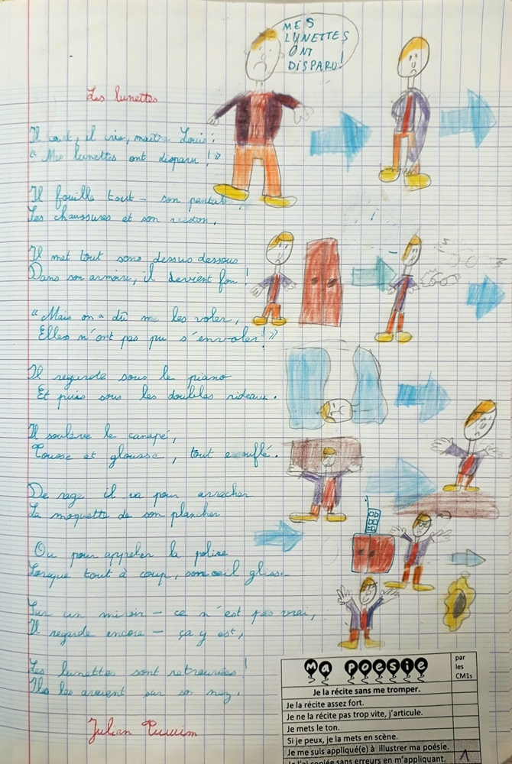
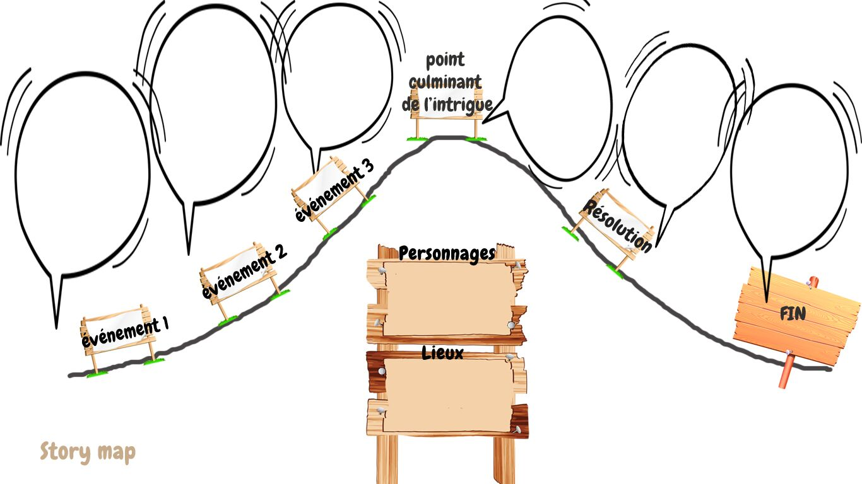
Le plan de récit ou storytelling
http://storytelling2.canalblog.com/archives/2017/10/31/35819734.html

Slide 15
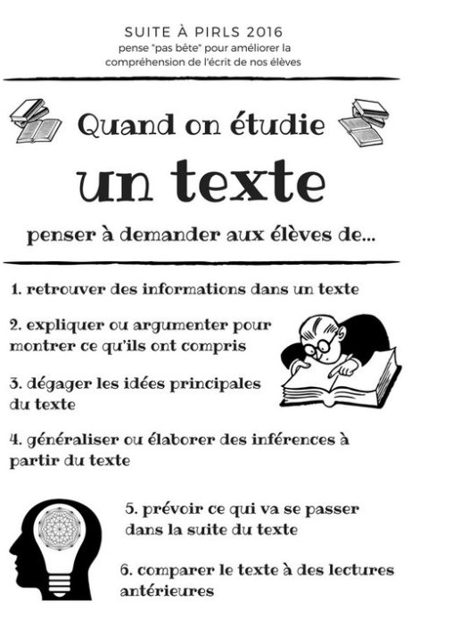

Slide 17
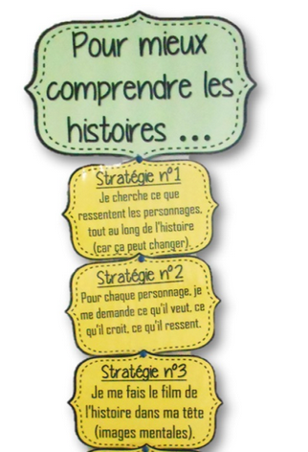
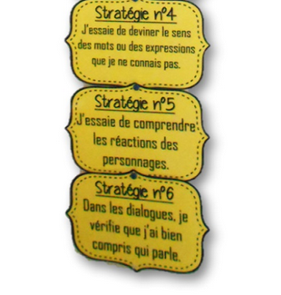

Slide 18
Des outils bibliographiques
http://www.cndp.fr/crdp-dijon/librairie/visufich2.php?reference=210b5212
https://www.ac-orleans-tours.fr/pedagogie/ecole_1er_degre/ressources_chateauroux/je_lis_je_comprends/
https://www.editions-retz.com/pedagogie/maitrise-de-la-langue/lector-et-lectrix-cd-rom-cycle-3-segpa-9782725636092.html

Slide 19
Des sites internet
https://www.roll-descartes.fr/
https://tacit.univ-rennes2.fr/presentation/accueil
https://www.youtube.com/watch?v=6IcAqiSb6C8
http://www.adel.uqam.ca/

Slide 20
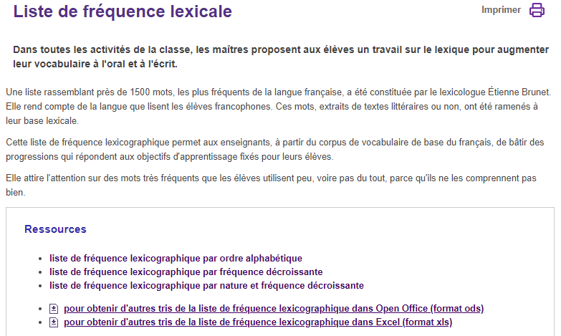
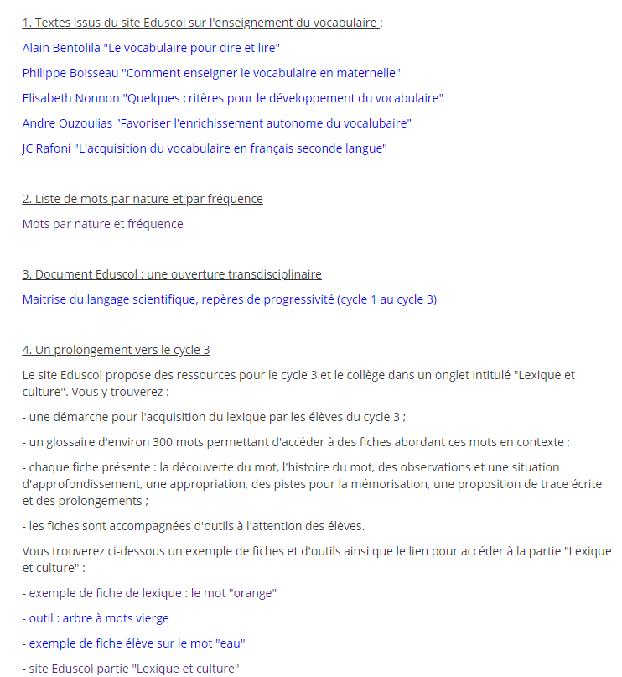
Liste de fréquence lexicale
http://eduscol.education.fr/pid34799-cid50486/liste-de-frequence-lexicale.html
Pour un enseignement explicite du vocabulaire en CE1 et CE2 https://magistere.education.fr/ac-versailles/pluginfile.php/1358968/mod_label/intro/liste%20mots%20nature%20fr%C3%A9quence.pdf

Slide 21
Structuration du lexique, à partir du protocole Lectorino, Lectorinette
1/ prévenir en amont
2/Schtroumpfer
3/Mise en place de stratégie (jetons)
4/ aide directe en ligne
5/aide à la réutilisation
http://cache.media.eduscol.education.fr/file/Dossier_vocabulaire/58/2/Roland_Goigoux_111208_C_201582.pdf

Slide 23
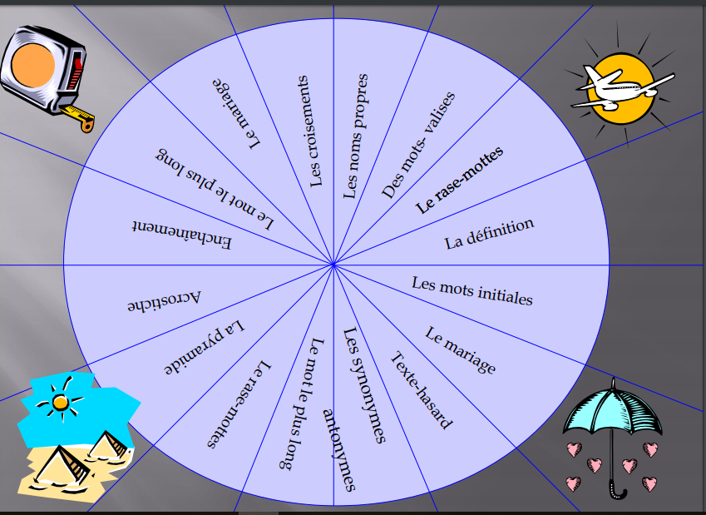

Slide 24
http://www.vocanet.fr/ https://www.ortholud.com/index.html

